Slide 1
第5章 输入与输出接口技术
5.1 接口技术的基本概念
5.2 CPU与外设数据传送的方式
5.3 I/O端口地址的译码
5.4 可编程并行输入/输出接口芯片8255A
5.5 8253可编程定时器/计数器

Slide 2
5.1 接口技术的基本概念
输入与输出设备是计算机系统的重要组成部分。计算机在使用中，不可避免地要与外部设备打交道，输入和输出一些数据和信息。
输入——键盘、鼠标、纸带读入机、卡片输入机、扫描仪、 A/D（模/数）转换等；
输出——显示器、打印机、D/A（数/模）转换等。
在微机中，软、硬盘也作为输入输出设备。

Slide 3
CPU与外设之间传输信息为什么需要接口电路？
由于 ① 信息的数据形式不同
（数字量、模拟量、开关量等）；
② 信息的速度不同
（键盘输入、磁盘输入）；
同样CPU与存储器之间、 外设与外设之间传输信息也需要接口电路。
CPU
接口
电路
I/O
设备

Slide 4
1．什么叫接口？
接口是指CPU与外部设备、存储器或者两种I/O设备，或者两种机器之间通过系统总线进行连接的逻辑部件。
CPU与I/O设备之间的接口称为I/O接口； CPU与存储器之间的接口称为存储器接口。

Slide 5
2．I/O接口的组成
包括硬件电路和软件编程两部分：
硬件电路包括基本逻辑电路及端口译 码电路。其中基本逻辑电路包括命令存储器、状态存储器和数据缓冲寄存器。
软件编程包括初始化程序段，传送方式处理程序段，主控程序段、终止与退出程序段及辅助程序段等。

Slide 6
3．I/O接口的功能
（1）数据的寄存和缓冲功能；
（2）设备选择功能；
（3）信号转换功能；
（4）对I/O设备的控制和检查功能；
（5）中断或DMA管理功能；
（6）可编程功能。

Slide 7
4．I/O接口的端口及其寻址方式
CPU与外设之间的接口信息
CPU与一个外设交换信息，通常需要以下一些信号：
1. 数据信息（Data)
数字量——键盘等输入的数据；
模拟量——如温度、压力、流量等；
开关量——如开关的合与断等。
2. 状态信息（Status）
输入时， 输入设备的信息是否准备好；
输出时，输出设备是否有空等。
3. 控制信息（Control）
控制输入输出设备的启动和停止等。

Slide 8
CPU
数据
接口
电路
数据
状态
状态
I/O
设备
控制
控制
为了将数据、状态、控制信息区分开，在接口电路中，设有不同的端口 如数据端口、状态端口、控制端口，以接收、存放、输出不同的信息。
端口1
端口2
端口3

Slide 9
接口部件的 I/O 端口
在接口的内部包含一组程序可访问的寄存器，这些寄存器可以具有相互独立的地址；也可以几个一组，共用一个地址。拥有唯一地址的这样的寄存器或寄存器组称为一个输入/输出端口（I/O port）。
CPU以访问端口的形式来访问接口。进而CPU通过这些端口与该接口所连接的外部设备进行信息交换。
有些端口为传递的数据提供缓冲锁存称为数据端口;有些端口用来保存设备和接口的状态信息,供CPU查询,称为状态端口;还有些端口用来保存CPU发出的命令，以控制接口与外部设备的执行动作，称为命令端口。

Slide 10
接口是每个外设或每种外设与微处理器相连时使用的电路,接口上可以包含唯一的端口,也可以包含几个端口。
对CPU程序来说，接口仅是一个笼统的概念，而接口中的各个端口寄存器是CPU程序与接口打交道的具体对象。
端口的地址和端口的数据是程序唯一可见的内容，而接口和外设在程序中是无法直接反映出来的。

Slide 11
I/O端口的编址方式（寻址方式）
I/O端口也必须进行编址以便能被主机访问。在微机系统中，对I/O接口的端口编址有两种方法：
（1）将存储器与外设端口统一编址 （存储器映射方式）
将外设接口电路的一个端口作为存储器的一个单元。

Slide 12
内存与外设
优点：不需要专门的输入输出指令，可用全部的存储器操作指令。（指令多且灵活）
如：mov port1, bx
缺点：外设占用内存单元，相对减少了内存容量。
机型：Motorola系列、Apple系列、小型机
00000
00001
65
F3
02
00
24
E0
内存
EFFFF
F0000
F0001
F0002
02
6D
port1
外设
FFFFF

Slide 13
外设
内存
（2） 外设端口单独编址 （I/O映射方式 ）
优点：不占用内存
缺点：CPU需设专门的I/O指令。
机型：大型机、X86系列微机等
0000
00000
65
F3
02
00
11
32
32
01
PORT1
PORT2
PORT3
00FF
0100
11
22
33
44
PORT100
PORT101
FFFF
FFFFF

Slide 14
I/O 指令：
• 若端口地址在 0～FFH 范围内，则用：
IN AL, PORT1
OUT PORT2, AL
• 若端口地址在 0100～FFFFH 范围内，则用：
MOV DX, PORT
IN AL, DX
OUT DX, AL
如： MOV DX, 2FCH
IN AL, DX

Slide 15
5.2 CPU与外设数据传送的方式
CPU与外设数据传送的方式有4种：
1. 程序控制方式 ① 无条件传送方式
② 查询传送方式（条件传送方式）
2. 中断传送方式
3. 直接存储器存取方式（DMA方式)

Slide 16
一. 程序控制方式
1. 无条件传送方式
若确信外设已准备就绪，则不必查询外设的状态而进行信息传输，称为无条件传送方式。
无条件传送方式又称同步方式，即CPU的动作必须与外设同步，否则，传送数据出错。
在无条件传送方式下，程序设计较简单。这种方式用得较少，只用在对一些简单外设的操作，如开关、七段显示管等。
Notes:
外设已经准备就绪：对于输入设备，已经把数据放入接口电路的数据输入寄存器，CPU可以读取；对于输出设备，已经准备好接收数据（接口电路的数据输出寄存器已空），CPU可以向它输出数据。
由于不查询外设状态，接口电路不需要状态寄存器。

Slide 17
分析：
1、当CPU从外设读数据时，IOR=0，OE低电平，因此三态（输入）缓冲器被选通，使其中早已准备好的输入数据进入DB，再达CPU。
2、当简单外设作为输出设备时，一般要用锁存器。此时IOW=0, 于是接口中的输出锁存器被选中，信息经DB送锁存器，保存这个数据直到外设取走。
思考：如果外设没有准备就绪，会出现什么问题？

Slide 18
2. 条件传送方式（查询传送方式）
CPU通过执行程序不断读取并测试外设的状态，根据外设的工作状态控制外设的输入/输出，即查询传送方式。
对于条件传送方式来说，一个数据传送到接口，其过程由3个环节组成：
CPU从接口中读取状态字；
CPU检测状态字的对应位是否满足“就绪”条件，如果不满足，则回到前一步读取状态字；
如状态字表明外设已处于“就绪”状态，则传送数据。
Notes:
在执行输入输出前，要先查询接口中状态寄存器的状态。
输入时，状态寄存器的状态指示要输入的数据是否已经准备就绪
输出时，状态寄存器的状态指示输出设备是否空闲

Slide 19
程序示例：从ADC读取一个数据到AL。
START ： MOV DX, 164H
    OUT DX, AL ；启动ADC
READ1： MOV DX, 162H
    IN AL, DX ；查询状态
    TEST AL, 1
    JZ READ1
    READ: MOV DX, 160H
    IN AL, DX ；读取数据
    RET

Slide 20
程序示例：将AL中的数据输出。
WRITE ： MOV DX, 164H
      OUT DX, AL ；启动外设
      MOV DX, 160H
      OUT DX, AL ；输出数据
      MOV DX, 162H
WRITE1: IN AL, DX ；查询状态
      TEST AL, 1
      JNZ WRITE1
      RET

Slide 21
查询方式特点
通过查询实现CPU与外设间的同步联络；
接口电路简单；
CPU和外设串行工作，CPU使用率不高，用CPU的等待实现与外设的同步。

Slide 22
二. 中断传送方式（程序中断控制I/O方式）
中断传送方式就是外部设备中断CPU的工作，使CPU停止执行当前程序，而去执行一个数据输入/输出的程序（该程序称为中断处理子程序或中断服务子程序）。中断子程序执行完毕后，CPU又转回来执行原来的程序。
被外界中断时，程序中下一条指令所在处称为断点。

Slide 23
中断I/O的一般过程
a.数据传送
外
设
CPU
b.中断响应
接口
c.中断请求

Slide 24
中断方式的特点：
当外设作好传送准备后，主动向CPU请求中断，CPU响应中断后在中断处理程序中与外设交换数据；
若外设未准备好，CPU可以执行其他程序，提高了CPU的利用率；
每条指令完成后，CPU均可响应中断，因此当设备准备好时，可及时与CPU交换数据，提高了实时性。
缺点：接口电路较复杂。

Slide 25
三. DMA方式（直接存储器存取方式）
什么是DMA方式？
DMA方式（Direct Memory Access——直接存储器访问）是一种由专门的硬件电路执行I/O的数据传送方式，它可以让外设与外设之间、外设与内存之间直接进行高速的数据传送，而不必经过CPU。
这种专门的硬件电路称为DMA控制器，简称DMAC。

Slide 26
DMA的基本操作过程：
1.外设（接口）经DMAC向CPU发总线请求（HOLD）。
2.CPU在总线周期末响应请求，向DMAC发回总线响应（HLDA），此时CPU退出总线控制。
3. DMAC接管总线控制，进行一次或一组数据传送。
4.所规定的传送结束，DMAC退出总线控制，CPU接管总线控制，继续工作。
输入
DMAC
读
输出
写
请求与应答
IN
MOV [BX],AL
外设接口
CPU
存储器
OUT
MOV AL,[BX]

Slide 27
DMA方式特点：
传送数据不经过CPU
速度最快
硬件复杂

Slide 28
常见的几种数据传送方式的比较：
1. 无条件传送：只能用于外部设备与CPU的动作同步时, 否则出错。这种方式程序设计较简单，只用在对一些简单外设的操作。
2. 查询传送： 接口及编程都较为简单；但在传送过程中，若外设数据没有准备好，则CPU一直在查询、等待，而不能做其他事情，CPU的效率低下。
3. 中断传送： 只有当外设数据准备好时(向CPU发出请求），CPU才进行数据传送，其余时间CPU可以做其他事情，CPU效率大大提高； 但每传送一次数据，CPU都要执行一次中断服务程序，除执行 IN 和 OUT 指令外，还要进行保护和恢复断点及某些寄存器等工作，增加了额外开销，从而制约了其传送效率。
4. DMA传送：在DMAC的控制下，外设直接和存储器（也可外设与外设，存储器与存储器之间）进行数据传送，而不必经过CPU ，从而传送效率大大提高；缺点是硬件电路较为复杂。

Slide 29
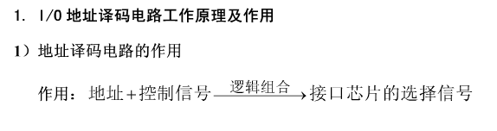
5.3 I/O端口地址的译码
常用的控制信号：IO/M、AEN、IOR、IOW等。
AEN=0为非DMA方式； AEN=1为DMA方式。AEN参加译码是为避免在DMA期间，由DMA控制器对这些以非DMA方式传送的端口执行DMA操作。

Slide 30
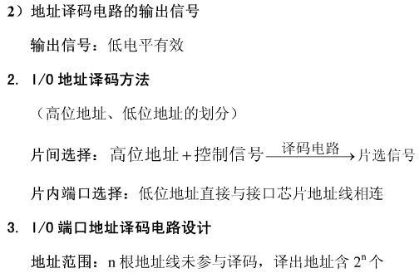

Slide 31
1）固定端口地址译码
门电路译码。
专用译码器译码
① 门电路译码
由与非门、或非门、非门、与门、或门等门电路组成。

Slide 32
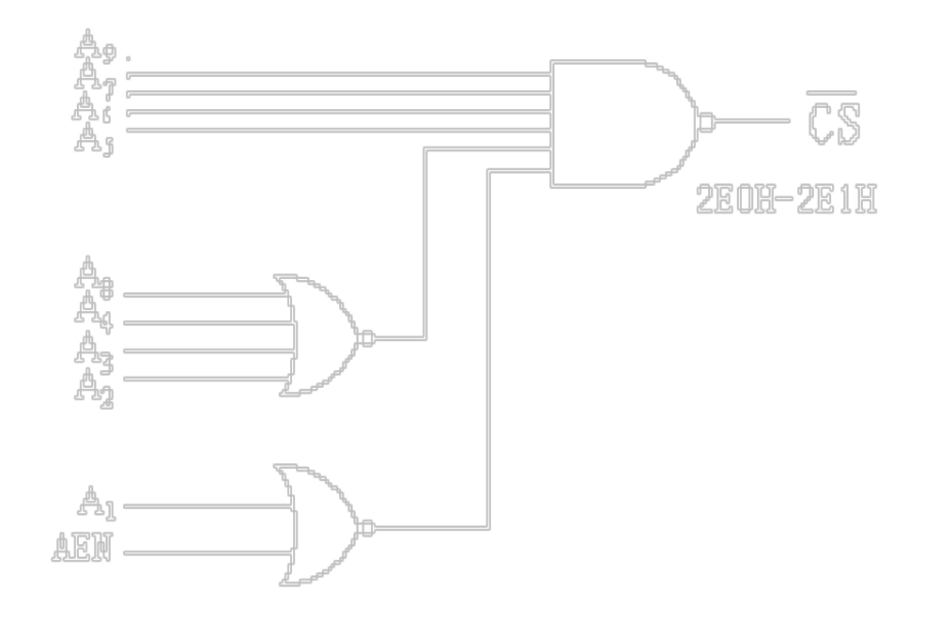
A9 A8 A7 A6 A5 A4 A3 A2 A1 A0
1 0 1 1 1 0 0 0 0 1/0

Slide 33
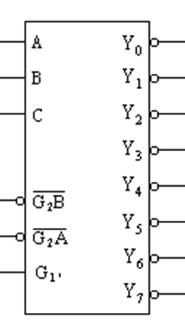
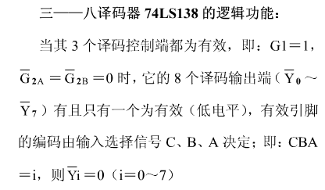
② 专用译码器译码电路

Slide 34
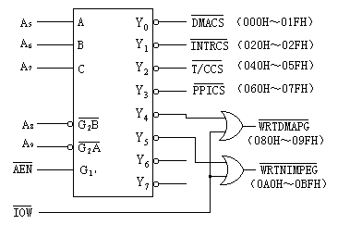
专用译码器译码电路
IBM-PC系统板I/O地址译码电路

Slide 35
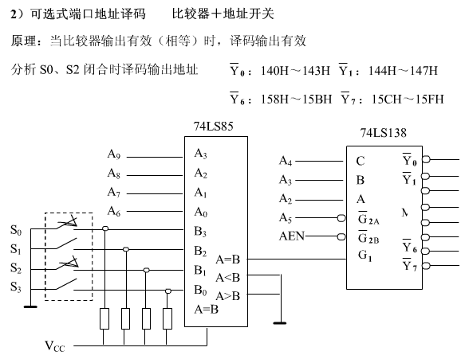

Slide 36
作业：
用门电路译码法,画出地址为218H的译码电路图。
2.在上面可选式端口地址译码电路中,若要求Y3的地址为24CH~24FH，应如何设置开关？

Slide 37
5.4 可编程并行输入/输出接口芯片8255A
1. 并行通信 在多根传输线上同时传送数据。
接收方
发送方
D_{n} D_{n-1} D₀
C₁ C₀
数据位
控制位
特点：速度快，但造价高；适合于短距离传送。

Slide 38
一、8255A的基本性能
Intel 8086/8088 系列的可编程外设接口电路为8255（改进型为8255A）。
具有24条输入/输出引脚、可编程的通用并行输入/输出接口电路。
8255A的通用性强，使用灵活，通过它CPU可直接与外设相连接。

Slide 39
8255A具有三个相互独立的输入/输出通道：通道A、通道B、通道C。
A组控制逻辑控制端口A及端口C的上半部； A组有0，1，2 三种工作方式。
B组控制逻辑控制端口B及端口C的下半部，B组只能工作于方式0，1。

Slide 40
二、8255A的结构框图（如图5-1所示）
从功能上来分，8255A的结构可分为：总线接口电路、内部控制逻辑和输入/输出接口电路。
（1）总线接口电路
数据总线缓冲器和读/写控制逻辑。
（2）内部控制逻辑
（3）输入/输出接口电路

Slide 41
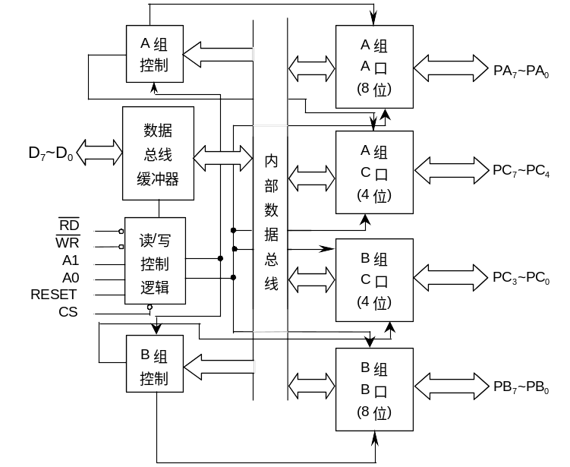
图5-1 8255A的结构框图

Slide 42
8255A的引脚说明
8255A是40根引脚，双列直插式芯片。40根引脚的分布图如图5-2所示，这些引脚可分成：
（1）与外设连接的引脚
（2）与CPU连接的引脚

Slide 43
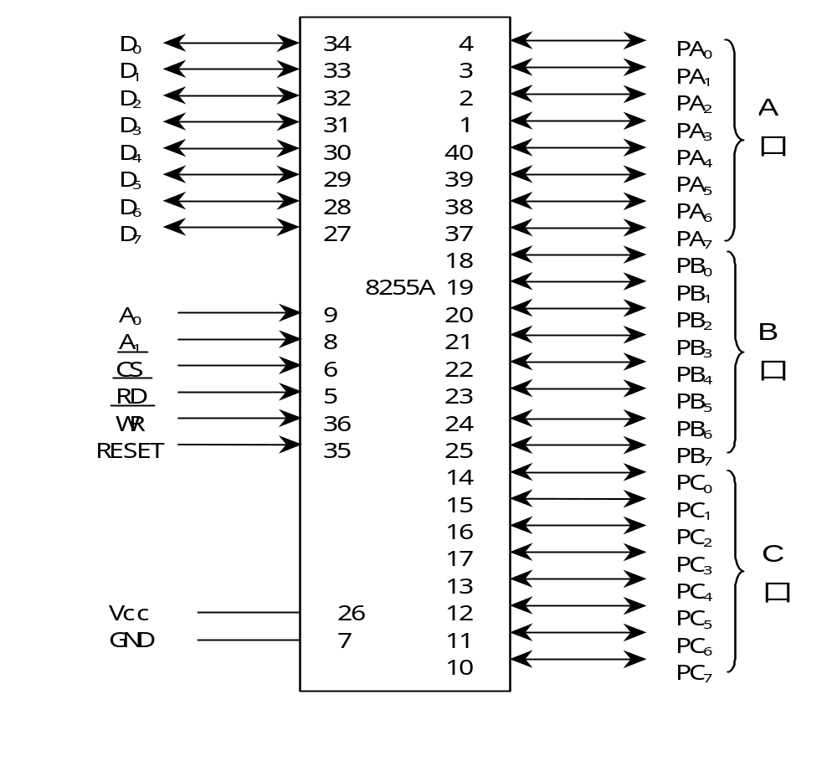
图5-2 8255A引脚分布图

Slide 44
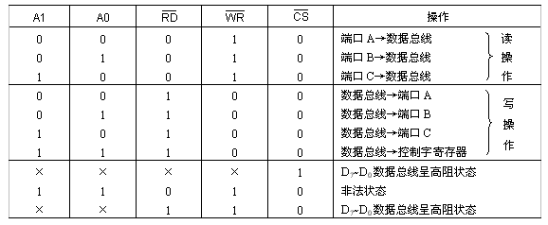
表5-1 8255A端口选择表

Slide 45
例：8255的A1、A0引脚分别接总线的A1、A0，已知8255的A口地址为218H，问B口、C口、控制口地址分别为多少？
219H、21AH、21BH

Slide 46
三、8255A的编程控制字
（1）工作方式控制字：用来设定通道的工作方式及数据的传送方向的。
（2）C口按位置位/复位控制字：向控制寄存器写入控制字，而使它的每一位置位或复位。
两个控制字的差别：
工作方式控制字放在程序的开始部分；
按位置位/复位控制字可放在初始化程序以后的任何地方。

Slide 47
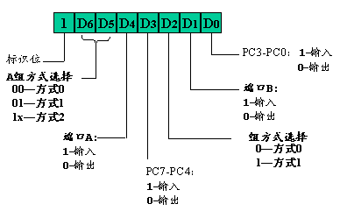
（1）方式选择控制字
8255A有三种基本工作方式： (1) 方式0——基本输入输出方式
(2) 方式1——选通输入输出方式 (3) 方式3——双向传送方式
方式由CPU输出的命令字决定。
B

Slide 48
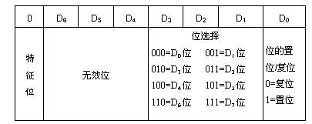
（2）C端口置1置0控制字：
端口C的数位常常作为控制位来使用，所以，应使端口C中的各位可以用置1置0控制字来单独设置。
注意：C端口置1置0控制字尽管是对端口C进行操作，但此控制字必须写入控制口，而不是写入C端口。

Slide 49
四、8255A的工作方式
1.方式0 -基本的输入或输出方式（重点要求）
• 三个端口的每一个都可由程序选定作为输出或输入；
• 没有固定的用于应答的联络信号。
故方式0 ：
• 可用于无条件传送的接口电路；
• 也可用于查询式输入输出接口电路，此时，只需将端口C（也可用端口A、端口B）的某些位作为两个数据端口的控制或状态信息。

Slide 50
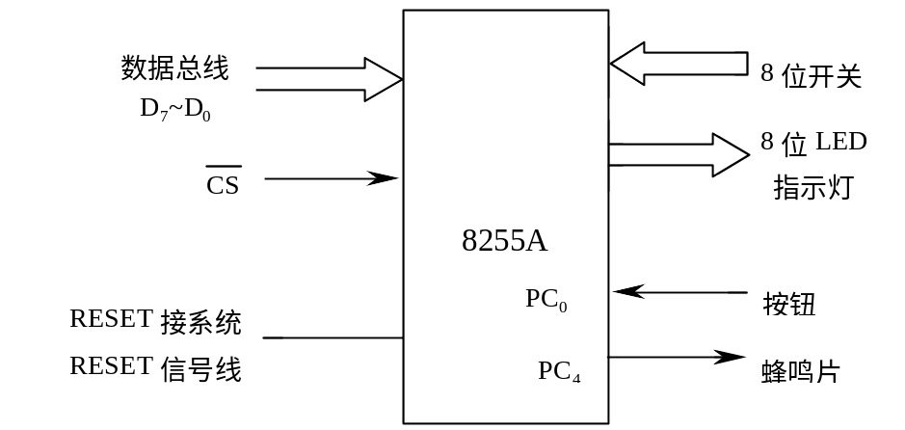
图5-3 系统连接图

Slide 51
2.方式1-选通的输入/输出方式
方式1是一种选通方式。端口A和端口B仍作为输入输出，端口C的某些位作为选通信号。
方式 1 ：
• 可用作查询式输入\ 输出接口电路；
• 也可用于中断式输入\ 输出接口电路。

Slide 52
3.方式2-选通的双向I/O方式
此模式置限于A口使用，它在单一的8位总线上实现与I/O设备或外部结构的双向通信。
方式2： • 可用作查询式输入\ 输出接口电路；
• 也可用于中断式输入\ 输出接口电路。

Slide 53
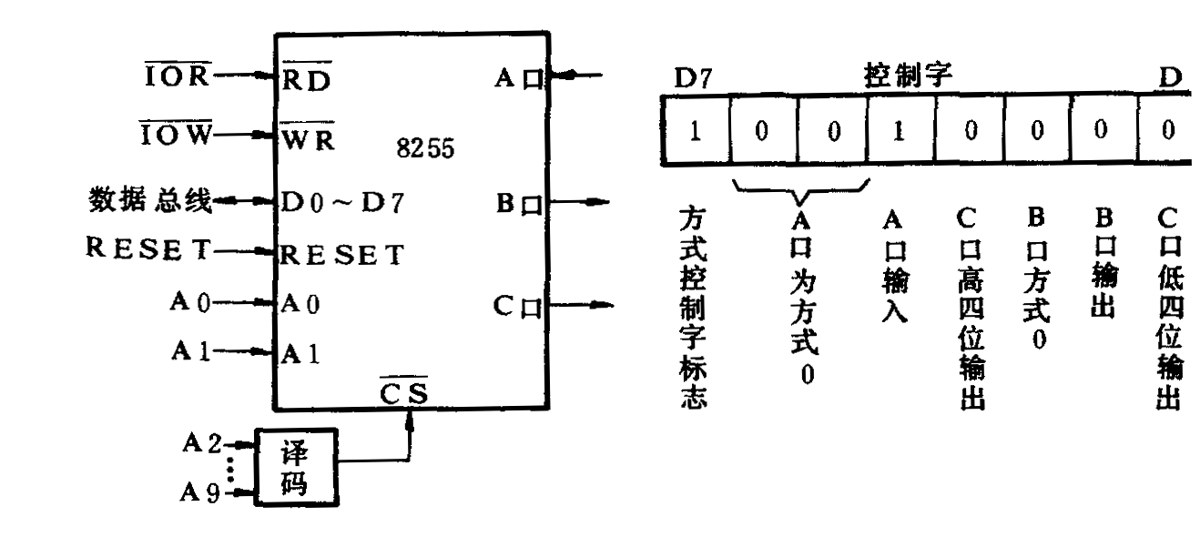
五、 应用举例
例1：在一系统中，要求8255工作在方式0，从A口输入数据，从B口输出显示，从C口输出显示10101010。设控制口地址为63H。
0

Slide 54
程序如下：
Mov al, 90h
Out 63h, al ;送控制字到控制字寄存器。
In al, 60h ; 从A口输入数据
Out 61h, al ; 从B口输出数据
mov al, 0AAH
Out 62h, al ; 从C口输出数据

Slide 55
例2： 打印机驱动接口是一个并行接口，它需要数据口输出数据，控制口用于控制打印机工作，状态口用于测试打印机的现行工作状态。要求用8255芯片设计一个打印机控制接口。用PC2去检测打印机的BUSY信号，PC6产生选通脉冲STB信号，PA口作为输出字符的数据口，工作于方式0。设8255A的端口地址：
A端口：80H B端口：81H
C端口：82H 控制口：83H
    (1)画出硬件连接原理图。
    (2)以查询方式编制输出一个字符(设该字符已在BL寄存器中)的程序。

Slide 56
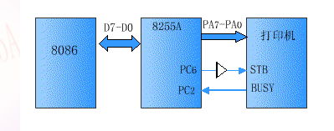
8255A作为打印机接口的示意图如下：
A0
A0
A1
A1
IOR
RD
IOW
WR
译码器
CS

Slide 57
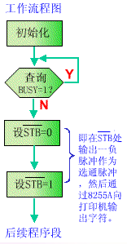
工作过程：
8255A不断查询打印机的状态，当打印机为忙状态，8255A处于查询等待状态。
当打印机为空闲状态时，CPU通过8255A向打印机输出一个字符。

Slide 58
具体程序段如下：
MOV AL， 81H ; (控制字若为83H也对)
OUT 83H， AL ;送控制字
MOV AL， 0DH ;设按位置位/复位控制字
OUT 83H， AL ；置PC6=1，使选通无效
WAIT：IN AL， 82H ；读C口状态
TEST AL， 04H ；测试BUSY状态（PC2)
JNZ WAIT ；忙，循环测试
MOV AL， [2000] ；不忙，取打印字符
OUT 80H， AL ；送A口
MOV AL，0CH ;设按位置位/复位控制字
OUT 83H， AL ;置PC6=0，选通打印机
INC AL
OUT 83H， AL ;置PC6=1

Slide 59
5.5 8253可编程定时器/计数器
1. 定时信号的需求：
在计算机系统中，经常要用到定时信号，比如：
• 在许多个人计算机中，动态存储器的刷新定时；系统日历时钟的计时；喇叭 的声源；都是用定时信号来产生的。
• 在计算机实时控制与处理系统中，需要每隔一段时间采样一次，再对采样的数据处理、控制，也要用到定时信号。
2. 定时信号的产生
定时信号的产生有两种方式：
• 软件方法：延时子程序；
• 硬件方法：是利用专门的定时电路实现精确定时，这种定时方式又可分为简单硬件定时和利用可编程接口芯片实现定时。

Slide 60
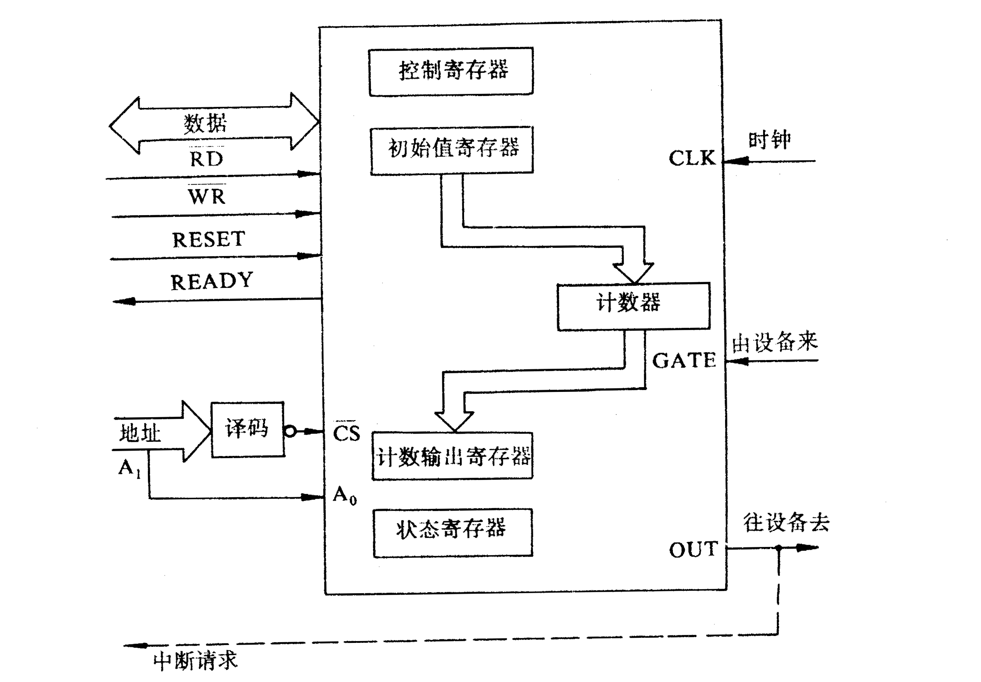
3. 可编程定时/计数器的工作原理
CPU对计数器设定工作方式，装入初值，在GATE（门控信号）的启动下，计数器开始工作，在输入脉冲CLK的作用下做减 1 计数（来一个脉冲计数值减 1 ），减至 0时，输出端 OUT 输出一个信号。

Slide 61
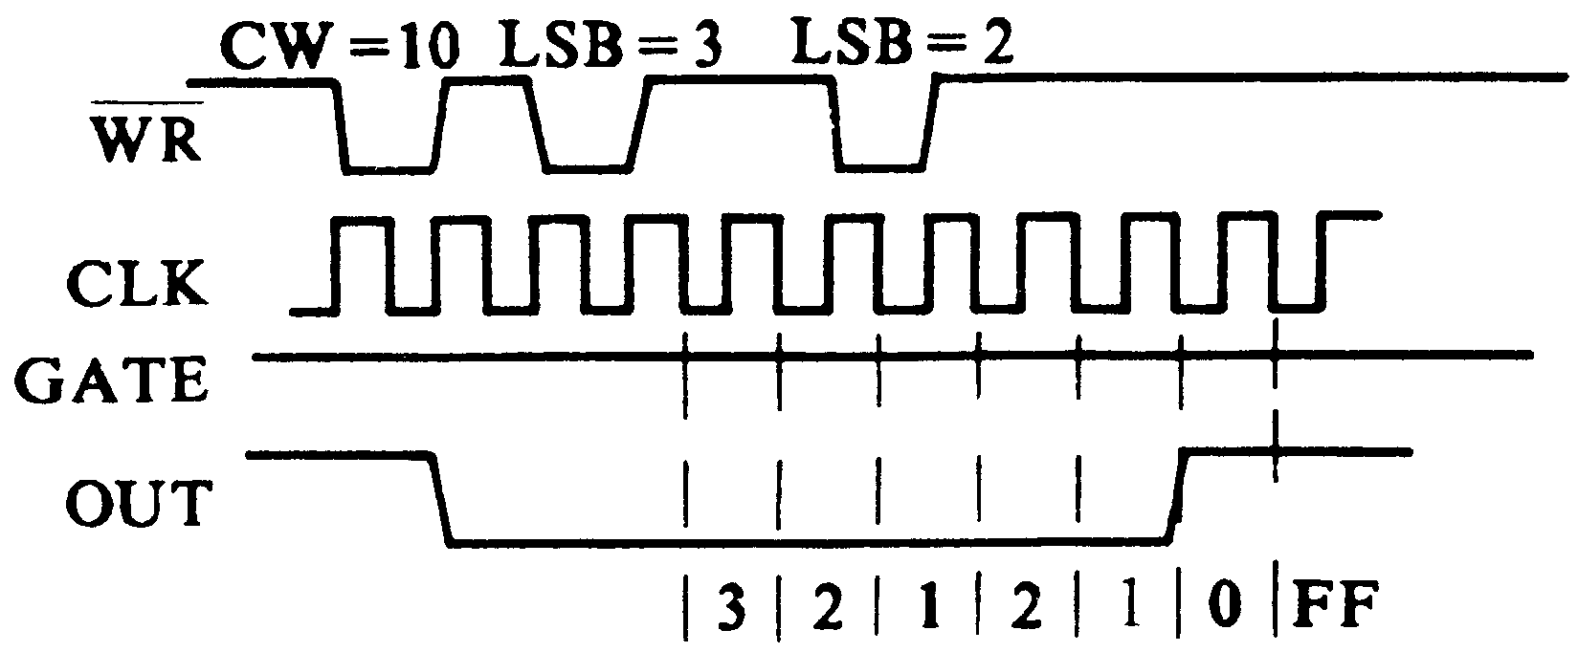
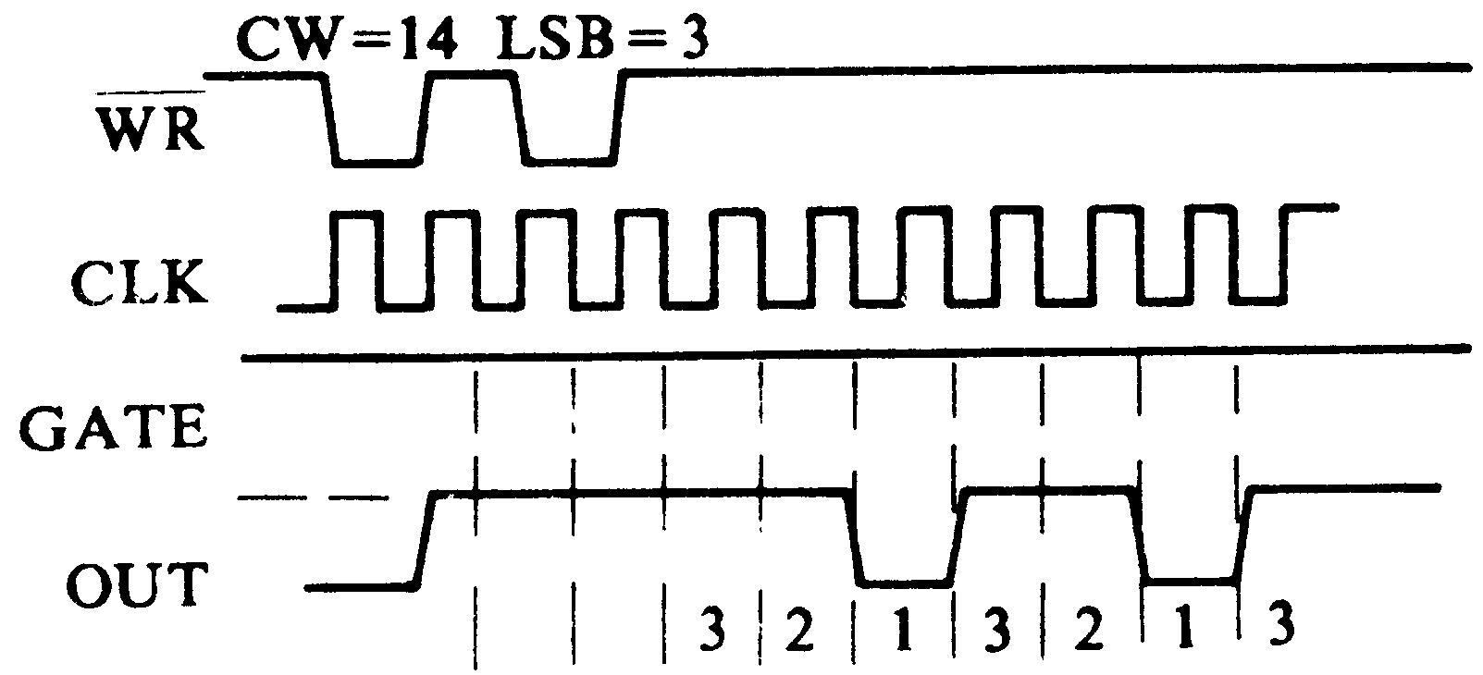
4. 可编程定时/计数器的功能
计数 —— 在设定好计数初值后，做减 1 计数，减为 0 时，输出一个信号。
定时—— 在设定好计数初值后，做减 1 计数，并按定时常数不断输出为时钟周期整数倍的定时间隔。

Slide 62
5.5.1 8253的主要特点
• 芯片上有三个独立的16位计数器通道；
• 每个计数器可以按照二进制或十进制计数；
• 每个计数器的计数速率可达 2.6MH_{Z} ;
• 每个通道有 6 种工作方式，可有程序设置和改变；
• 所有的输入输出都与 TTL 兼容。

Slide 63
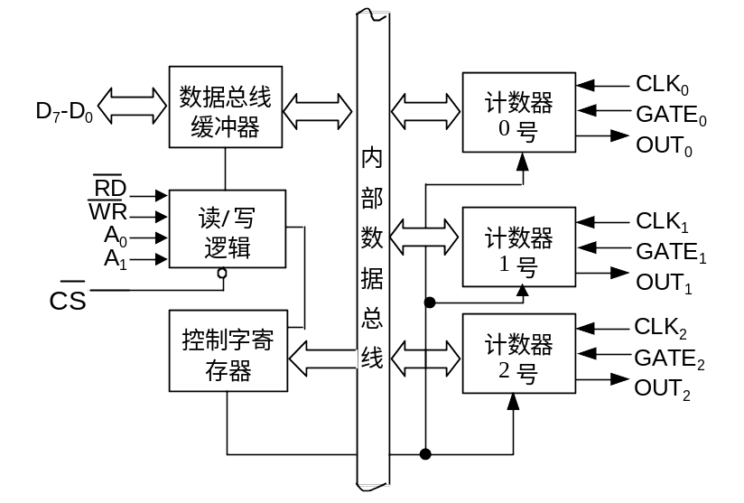
5.5.2 8253的内部结构
图5-4 8253的结构框图

Slide 64
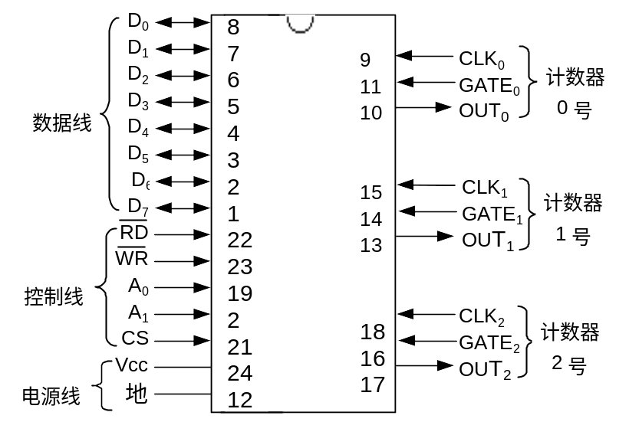
5.5.3 8253的外部引脚

Slide 65
管脚信号
D7~D0 数据总线（双向）
RD 读输入
WR 写输入
A₀,A₁ 选择内部寄存器地址
CS 片选
CLK 输入脉冲（计数器即对此脉冲计数）
GATE 门控信号输入（控制计数器工作的外部
信号，为低时，禁止计数器工作）
OUT 输出引脚（计数到0时，OUT上必有输
出, 输出信号的波形由 工作方式决定）

Slide 66
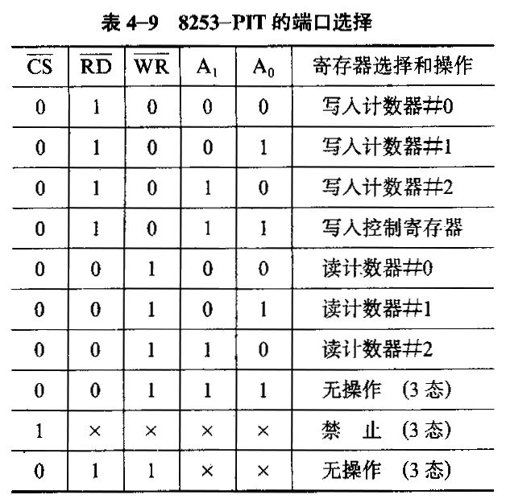
见书

Slide 67
5.5.4 8253的编程控制字
1. 控制字 —— 在8253的初始化编程时，由CPU向8253的控制字寄存器写入一个控制字，它规定了8253的工作方式。
工作方式 —— 8253共有六种工作方式
(1) 方式0 —— 计数结束中断
(2) 方式1 —— 可编程的单拍脉冲
(3) 方式2 —— 频率发生器
(4) 方式3 —— 方波频率发生器
(5) 方式4 —— 软件触发选通
(6) 方式5 —— 硬件触发选通

Slide 68
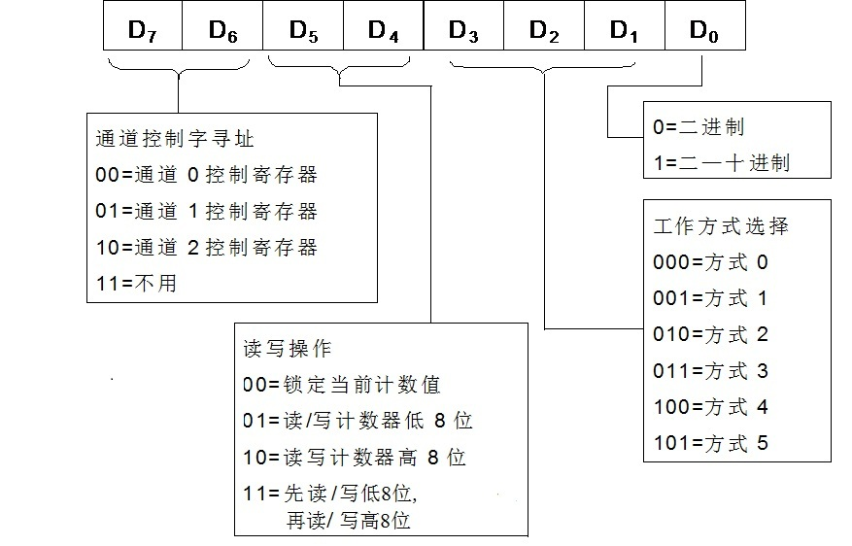
图5-3 8253控制字格式（见书）

Slide 69
5.5.6 8253的工作方式及举例
本节以下各例均设8253占用端口地址40H~43H。
其中 定时器/计数器0：40H
定时器/计数器1：41H
定时器/计数器2：42H
控制寄存器端口：43H

Slide 70
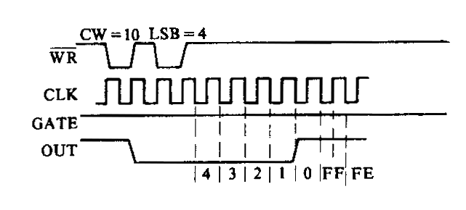
(1) 方式0 —— 计数结束中断
当控制字写入控制字寄存器时，即使OUT输出端变低，在写入计数初值后， 计数器开始计数（此时GATE信号必须为高），计数结束后OUT输出端变高。
特点： 1. 计数器只计一遍。当计数到 0 时，并不恢复计数初值，不开始重新计数，且输出一直保持为高。只有在写入下一个计数值时，OUT 变低，开始新的计数。

Slide 71
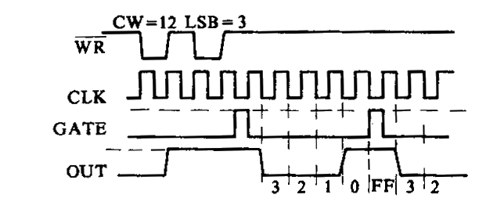
(2) 方式1 —— 可编程的单拍脉冲（不要求）
当控制字写入控制字寄存器后，OUT输出保持为高，当CPU写完计数值后， 计数器并不开始计数，直到 GATE 信号启动之后的下一个输入CLK脉冲的下降 沿开始计数），OUT输出端变低。在整个计数过程中，OUT 都维持为低，直到 计数为 0 时，输出变为高，输出一个单脉冲。

Slide 72
特点： 1. 若设置的计数值为N，则输出的单脉冲宽度即为N个输入脉冲间隔。
2. 当计数到 0 后，可再次由外部触发启动，输出一个同样宽度的单拍脉冲，而不用再次送计数值。

Slide 73
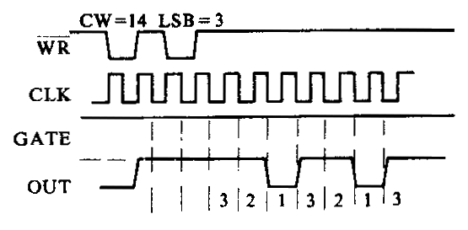
(3) 方式2 —— 频率发生器
当控制字写入控制字寄存器后，OUT输出为高。在写入计数值后，计数器将立即自动对输入脉冲 CLK 计数。在计数过程中，OUT一直保持为高，直到计数器减到 1 时，OUT变低，经过一个CLK后，OUT恢复为高，计数器重新开始工作。

Slide 74
特点： 1. 不用重新设置计数值，计数器能够连续工作，输出固定频率的脉冲。

Slide 75
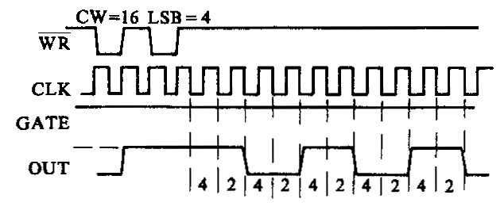
(4) 方式3 —— 方波频率发生器（重点）
不用重新设置计数值，计数器能够连续工作，输出固定频率的脉冲。方波频率发生器在计数过程中输出一半时间为高，一半时间为低。即其输出是N（N为计数值）个CLK脉冲的方波。

Slide 76
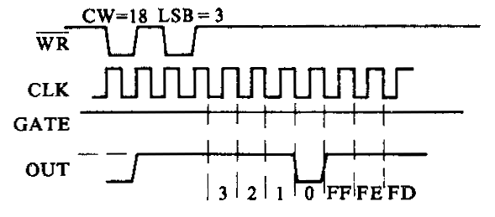
(5) 方式4 —— 软件触发选通（不要求）
在这种方式下，当写入控制字后，输出为高，当写入计数值后立即开始计数，计数到 0 后，输出变低，经过一个CLK周期，输出又变高，计数器停止 计数。这种计数方式是一次性的，当输入新的计数值后，才能开始新的计数。

Slide 77
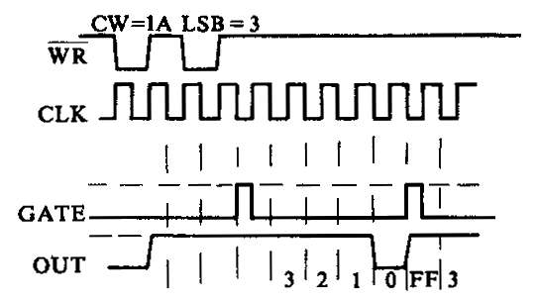
(6) 方式5 —— 硬件触发选通（不要求）
在这种方式下，当写入控制字后，输出为高，当写入计数值后，计数器并不立即开始计数，而是由门控信号的上升沿触发启动。计数到 0 后，输出变低，经过一个CLK周期，输出又变高，计数器停止计数。等到下一次门控信号的触 发才能开始新的计数。

Slide 78
5.5.7 8253编程及应用
1. 要使用 8253 必须首先对其进行初始化编程。初始化编程的步骤是：
(1) 写入通道控制字，规定通道的工作方式；
(2) 写入计数值
• 若规定只写低8位，则写入的为计数值的低8位，高8位自动置0；
• 若规定只写高8位，则写入的为计数值的高8位，低8位自动置0；
• 若是16位计数值，则分两次写入，先写入低8位，在写入高8位。

Slide 79
例：设8253计数器通道0工作于方式0，用8位二进制计数，其计数值为50，二—十进制，则它的初始化程序段如下：
MOV AL，11H ；设置控制字
OUT 43H，AL ；写入控制字寄存器
MOV AL，50 ；设置计数初值
OUT 40H，AL ；写入计数初值寄存器

Slide 80
例：设计数器通道1工作于方式1，按二进制计数，计数初值为40H，它的初始化程序段为：
MOV AL，52H ；工作方式控制字
OUT 43H，AL
MOV AL，40H ；送计数初值
OUT 41H，AL

Slide 81
例：设8253计数器2工作在方式3，按二—十进制计数，计数初值为4，则它的初始化程序段如下：
MOV AL，10010111B ；计数器2，只读/写低8位，工作方式3，二~十进制
OUT 43H，AL；控制字送控制字寄存器
MOV AL，4 ；送计数初值
OUT 42H，AL

Slide 82
3. 综合应用举例
用一片8253及8MHz的时钟信号产生一个周期为50ms的方波．已知8253的端口地址为210H~213H, 要求画出电路图，写出程序（加注释）。
8 MH_{Z}
20Hz
0
方式3

Slide 83
时间常数的计算
计数初值= PCLK / 计数器输出频率
=PCLK * 计数器输出周期
=8*10⁶*（ *50*10⁻³） = 400000
单个计数器的记数值范围：
十进制：1~10000 ( 用0000表示10000)
二进制：1~65536 (0000表示65536，FFFF表示65535)
故单个计数器不能满足记数要求，需用两个计数器级连，计数器0初值=10000，计数器1初值=40

Slide 84
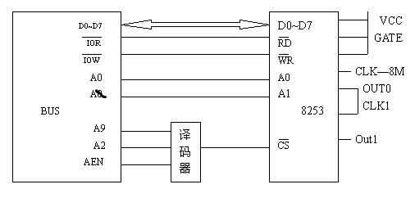
硬件电路图：
0
GATE1

Slide 85
MOV DX, 213H
MOV AL, 00110111 ；通道0，16位计数器，方式3，十进制
OUT DX, AL ； 通道0初始化
MOV AL, 01010110 ；通道1，8位计数器，方式3，二进制
OUT DX, AL ；通道1的初始化
MOV AL, 00
MOV DX, 210H ；低8位初值
OUT DX, AL
MOV AL, 00
MOV DX, 210H ；高8位初值
OUT DX, AL
MOV AL, 28H ；初值n=40写入计数器1寄存器
MOV DX, 211H
OUT DX, AL

Slide 86
5.5.8 PC/XT机中8253的应用
（1）计数器0：用于产生实时时钟信号
（2）计数器1：用于产生动态存储器刷新的地址更新信号
（3）计数器2：产生扬生器的发音驱动信号

